Slide 1
Modelle für reale Netzwerke
Konstantinos Panagiotou
kpanagio@math.lmu.de
www.mathematik.uni-muenchen.de/~kpanagio/ModelsSS12.php

Slide 2
Agenda
Einleitung
Kurzer Überblick
  Welche Eigenschaften sollte ein Modell haben?
  Was schaffen aktuelle Modelle?
Organisatorisches
  Themenvergabe
  Terminplanung

Slide 3
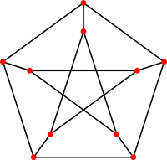
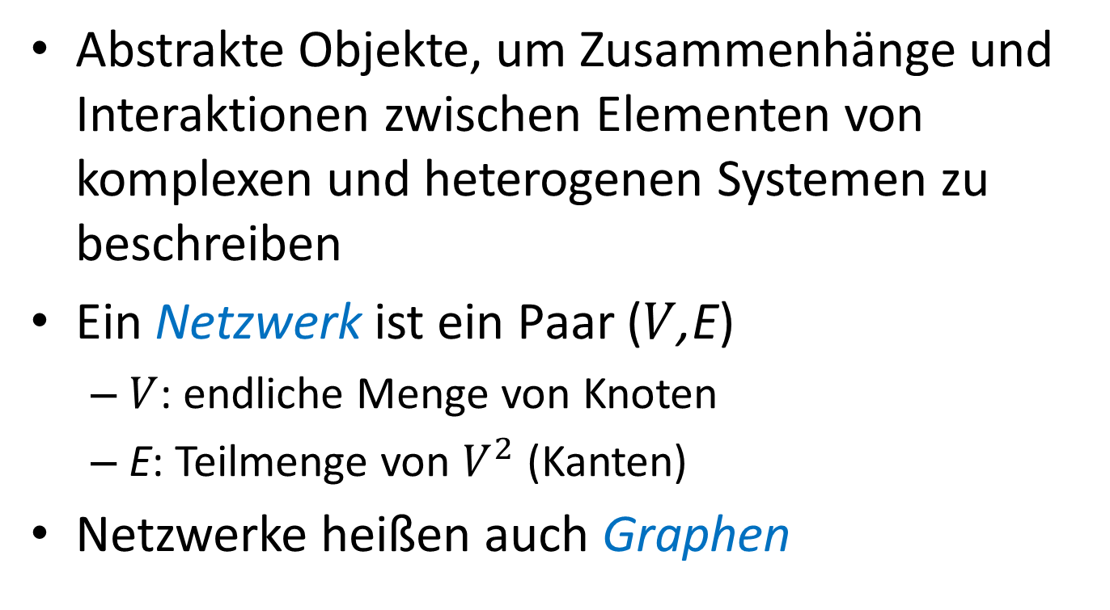
Was sind Netzwerke?
Abstrakte Objekte, um Zusammenhänge und Interaktionen zwischen Elementen von komplexen und heterogenen Systemen zu beschreiben
Ein Netzwerk ist ein Paar ($V$,E)
  $V$: endliche Menge von Knoten
  E: Teilmenge von $V^{2}$ (Kanten)
Netzwerke heißen auch Graphen

Slide 4
Beispiele für reale Netzwerke
Facebook
  V: alle Mitglieder
  E: {v,v‘} ist eine Kante falls v und v‘ befreundet sind
Gehirn
  V: Neuronen
  E: Verbindungen zwischen den Neuronen
Internet
  V: Alle Router
  E: Direkte Verbindungen zwischen den Routern

Slide 5
Warum brauchen wir Modelle?
Gute Modelle sind wichtig um
  das Verhalten der zugrundeliegenden Systeme zu verstehen
  neue Eigenschaften zu entdecken
  Simulationen durchzuführen
Was ist dafür nötig?
  Experimentelle Arbeit (Beobachten & Interpretieren)
  Mathematische Analyse & Validierung

Slide 6
(Einige) Eigenschafte von realen Netzwerken

Slide 7
Milgram‘s Experiment
Experiment in den 60er Jahren
  Eine Person s erhielt einen Brief, der an eine andere Person t adressiert war
  Wichtige Informationen über t wurden s mitgeteilt
  s konnte den Brief nur an jemanden schicken, der/die ihm/ihr persönlich bekannt war
Viele Briefe gingen verloren
Mittlere Länge einer erfolgreichen Kette: 5.6

Slide 8
Zwei Fragen
Warum existieren kurze Ketten?
Wie können Individuen solche Ketten finden (ohne das gesamte Netzwerk zu kennen?)
[Watts et al. Science ’98, Kleinberg FOCS ’02, …]
Heute:
  Durchschnittlicher Abstand in Facebook: 4.7 (!) [Backstrom et al. ‘11]
  Yahoo! Labs Small World Experiment
  Ähnliche Eigenschaften in anderen Netzwerken: Twitter, Youtube, …
Es gibt auch deutlich längere Ketten.

Slide 9
Eigenschaften
Eigenschaft 1: Small Worlds

Slide 10
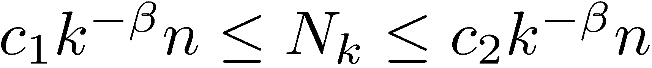
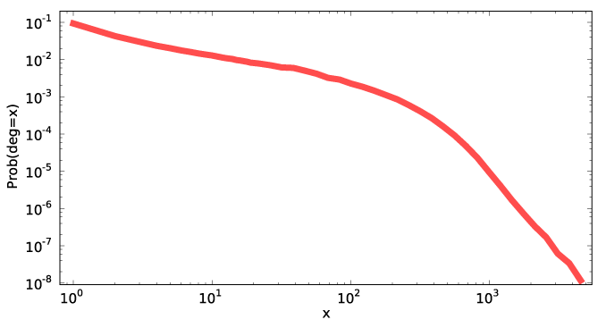

Die Gradverteilung
Grad von einem Knoten: Anzahl der Nachbarn
Typisches Verhalten:
Für das Internet (¯ ¼ 2.2) [Faloutsos et al. ‘99, …]
Andere Verteilungen:
  heavy tailed
Beispiele:
  Double Pareto
  Lognormal
[Gjoka et al. ‘10, Backstrom et al. ’11]
log(Pr[deg = k])
log(grad)

Slide 11
Eigenschaften
Eigenschaft 1: Small Worlds
Eigenschaft 2: Heavy Tail Gradverteilung
Eigenschaft 3: Hohes Clustering

Slide 12
Eine globale Eigenschaft
Hierarchische Organisation
[Barabasi et al., Science ’02] [Sales-Padro et al., PNAS ’03]
[Clauset et al., Nature ’08] [Boguna et al., Nature ‘10] […]

Slide 13
Eigenschaften
Eigenschaft 1: Small Worlds
Eigenschaft 2: Heavy Tail Gradverteilung
Eigenschaft 3: Hohes Clustering
Eigenschaft 4: Hierarchische Organisation

Slide 14
Repräsentation
Frage: Wie beschreiben wir ein Netzwerk?
WebGraph Project (University of Milano)
  Lokalität ist ein wichtiges Phänomen
  Für das WWW, ~ 2 Bits/Kante
  für Facebook: 9 Bits pro Kante

Slide 15
Properties
Property 1: Small Worlds
Property 2: Heavy Tailed Degree Distribution
Property 3: High Clustering
Property 4: Hierarchical Organisation
Property 5: Compressibility
…

Slide 16
Mathematische Modelle

Slide 17
Klassische Zufallsgraphen
Erdös-Renyi - das G(n,p) model
  n Knoten
  Füge jede Kante hinzu mit Wahrscheinlichkeit p
Eigenschaften
  logarithmischer Diameter
  Poisson Gradsequenz (exponential tails)

Slide 18
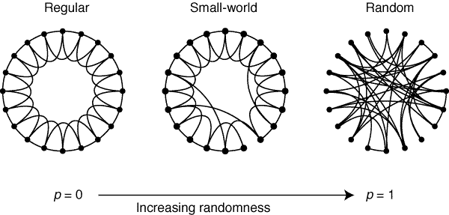
Watts-Strogatz ‘99
Der erste Versuch, reale Graphen zu modellieren
Idee: mische
  deterministische Strukturen mit
  zufälligen Kanten

Slide 19


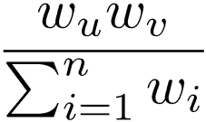
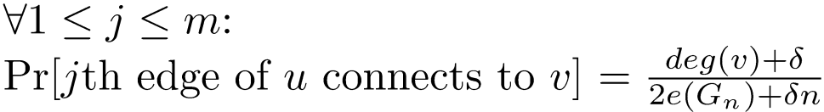

Weitere Modelle
Preferential Attachment (PA):
Zwei Parameter: m, ± > -m
Inhomogene Zufallsgraphen
Jeder Knoten hat ein Gewicht w_{v}
Jede Kante wird eingefügt mit Wahrscheinlichkeit
Der erwartete Grad ist » w_{v}
[Chung, Lu ’03,
Bollobas, Janson, Riordan ’07, …]
[Barabasi, Albert ’99, …]

Slide 20


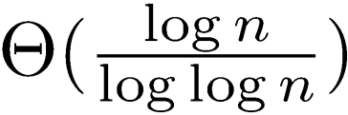
A Striking Dichotomy
Theorem. Let G be either a PA graph or a CL graph with parameters such that the degree distribution is power law with exponent ¯.
Then, with high probability
  If 2 < ¯ < 3, then the average diameter is .
  If ¯ > 3, the average diameter is .
  If ¯ = 3, the average diameter is .
[Bollobas et al. ’03, Hofstad et al. ’07, Chung et al. ’03, …]
Matches the empirical observation that ¯ < 3!

Slide 21
Comments
All these models are not satisfactory
  they don‘t have all the desired properties
  they don‘t fit

Slide 22
A New Approach
How can we find short paths?
Idea: greedy routing [Kleinberg ’02, Papadimitriou et al. ’03, …]
  assign coordinates to the vertices
  define an appropriate metric
What is an appropriate metric?
Need: a metric space that „expands“ very quickly
Hyperbolic space

Slide 23
Ein neuer Ansatz

Slide 24
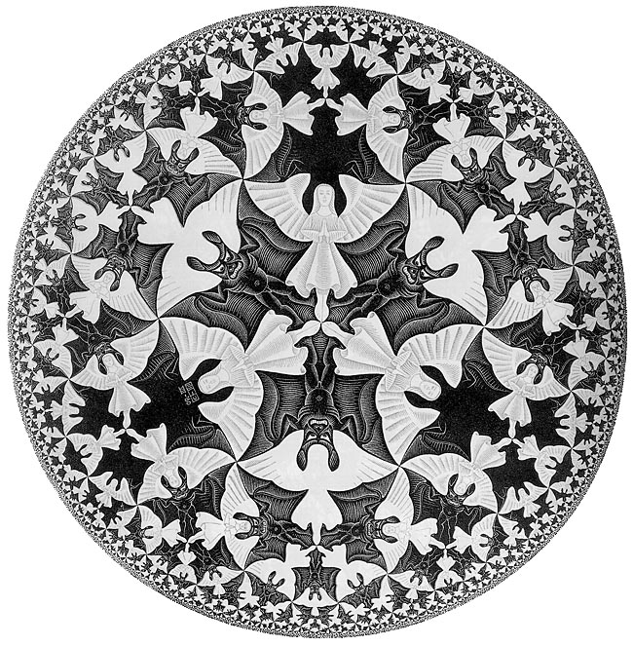
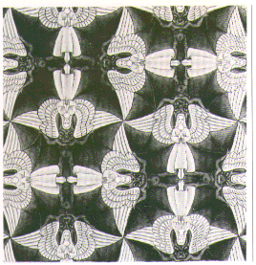
[Escher]

Slide 25
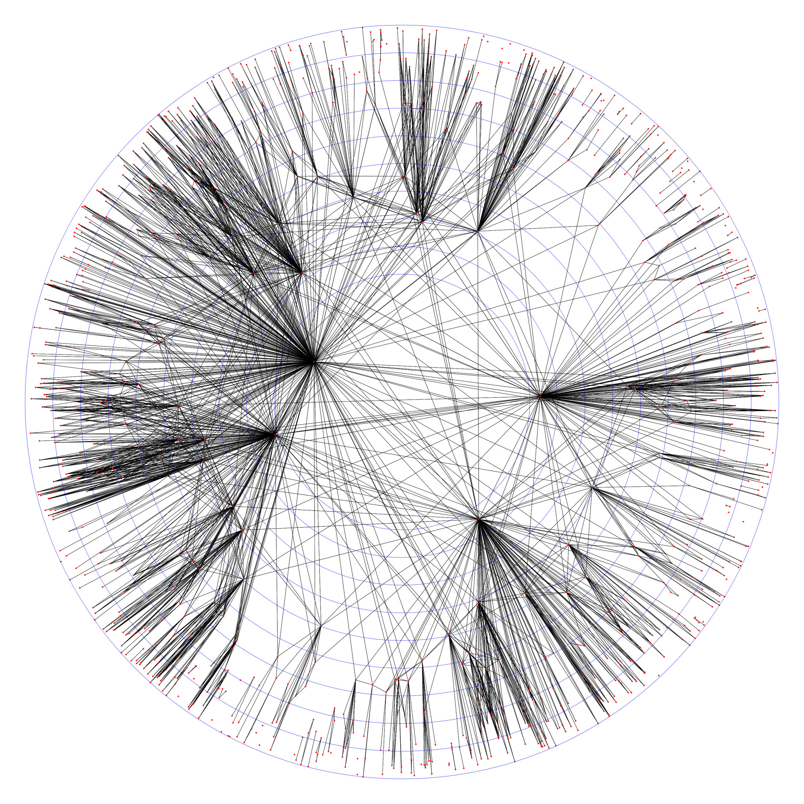
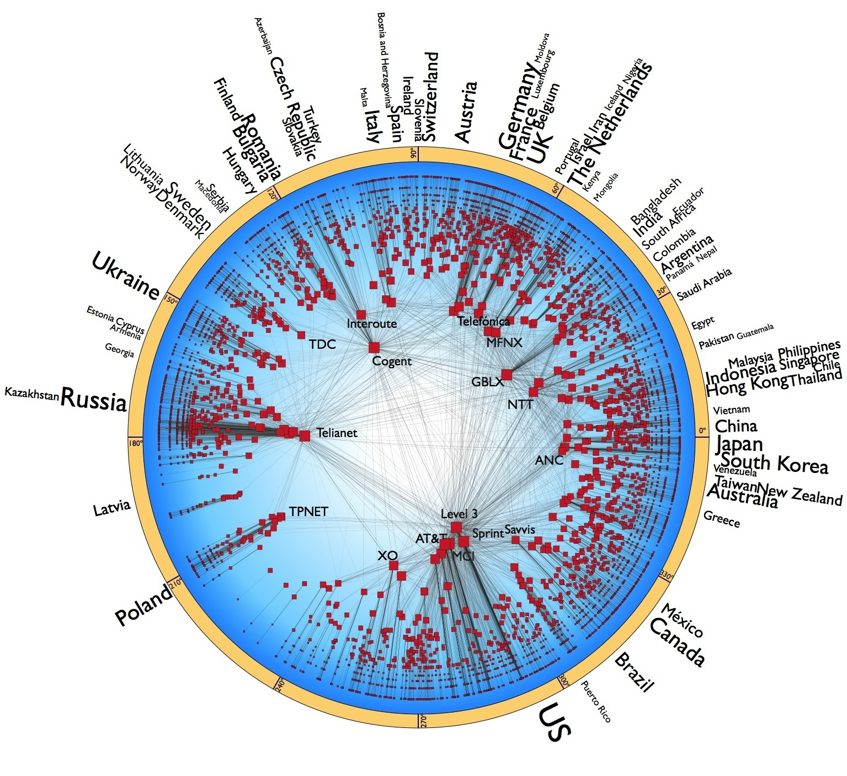
Das Modell (Krioukov et al. Nature ‘10)
Wähle n Punkte zufällig aus einem hyperbolischen Kreis mit Radius r
Verbinde je zwei Punkte mit „kleinem“ Abstand
[Bringmann]

Slide 26
Amazing Results
Greedy Paths are very close to optimal
  Maximum stretch is ~ 1.1
Communities (Countries) emerged naturally
Unfortunately, no theoretical work

Slide 27
Some Results
Theorem. [Gugelman, P., Peter ‘11] The degree sequence is a power law. The exponent and the average degree can be controlled by the model parameters.
Theorem. [Bringmann, P., Peter ‘11] The random hyperbolic graph is compressible.

Slide 28
Many Questions
Other properties?
  Clustering, (Average) Diameter, Communities, …
  Shortest paths: why is greedy so successful?
  Robustness & Vulnerability…?
Embedding real graphs
  Approach of Krioukov et al. is heuristic and slow
  No quality guarantees
  Challenge: find an embedding of Facebook ☺

Slide 29
Summary
By now, we have a fairly good picture of how real-world graphs look like
Current models seem not satisfactory
Geometry seems to help

Slide 30


Fragen & Antworten

Slide 31
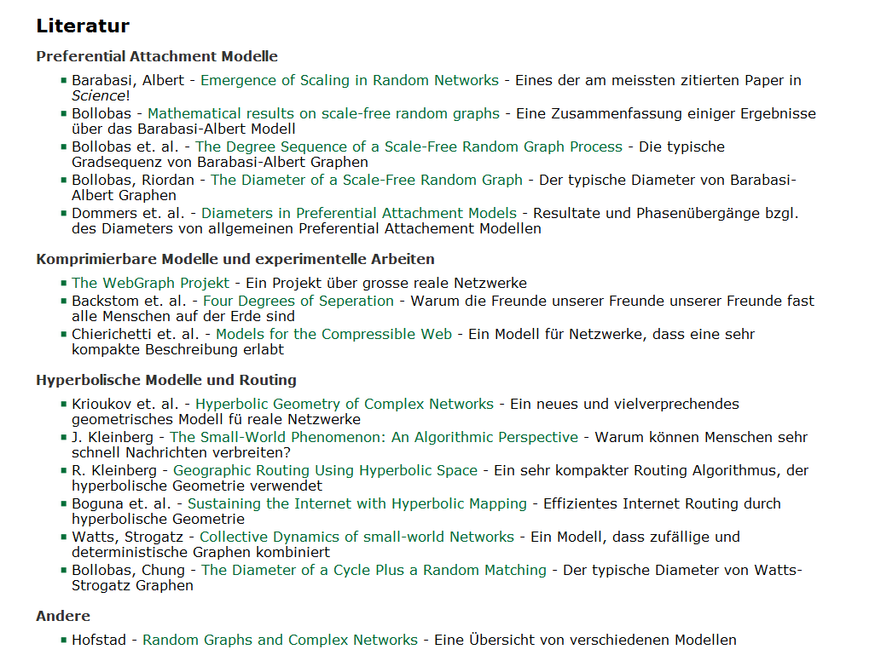
Liste der Arbeiten

Slide 32
Ablauf
Informelle Treffen
  Besprechung der Arbeit, Fragen klären …
  Je nach Bedarf
Spätestens eine Woche vor der Präsentation
  Probevortrag
Start: 8:30 ?
Infos:
  kpanagio@math.lmu.de
  www.mathematik.uni-muenchen.de/~kpanagio/ModelsSS12.php

